Slide 1
RoboAsesor Financiero
Aplicación que mide tu situación financiera actual para determinar si cumples con los requerimientos necesarios para ser inversionista. En caso de calificar, se pasa a medir tu apetito de riesgo para ofrecerte una estrategia acorde a tu perfil.

Slide 2

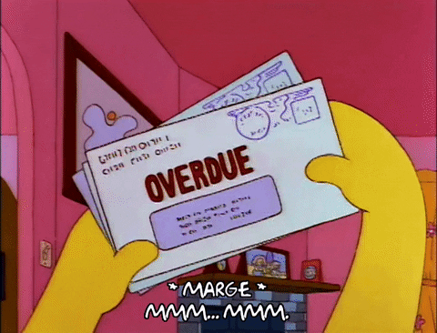

Requerimientos Financieros
Edad Ahorros Intereses

Slide 3



Apetito de Riesgo
Moderado Equilibrio Agresivo

Slide 4


Implementación de estrategia
¿Pero como lo hago? Ya esta hecho!

Slide 5


Evitar los errores comunes
Concentración Pánico

Slide 6








Tecnologías usadas:

